Slide 1
網上校管系統
系統保安及常規保安措施簡介會

Slide 2
內容概覽
(一) 現時雲端服務計劃的運作情況
(二) 雲端服務保安措施及數據加密安排
(三) 雲端平台安全使用錦囊
(四) 網上校管系統安全使用錦囊
(五) 問答時間

Slide 3
(一) 現時雲端服務計劃的運作情況
雲端服務計劃 (2018年至2022年)
  全港使用「校管系統」的公營學校，已分別於 2018 年、2019 年、 2020 年、 2021 年及2022 年轉用了雲端服務來運行系統，整體運作暢順。

Slide 4
(一) 現時雲端服務計劃的運作情況
雲端服務平台整合計劃 (2023年至2024年)：
  統一雲端平台的技術運作及行政管理
  更有效運用雲端平台資源
  採用雙數據中心架構：
    攤分日常運行負荷，避免同時受災風險
    互為後備，無需使用學校原有伺服器作後備用途

Slide 5
(一) 現時雲端服務計劃的運作情況
整合後，現時雲端服務平台如下：
雲端服務承辦商 | SunnyVision Limited
數據中心數目 | 2
學校數目 | 900+

Slide 6
(一) 現時雲端服務計劃的運作情況
雲端校管系統開放時間
    星期一至日 6:00am – (翌日)1:00am
    其他時間為平台維護時段
承辦商負責伺服器日常維護，軟件更新等工作。
數據中心服務求助台, 供學校聯絡人提出服務請求。
    服務時間同上
中央模式處理校管系統版本升級
每天維護時段內製作備份
    每日備份保存一個月
    每月最後一天的備份保存一年

Slide 7
(二) 雲端服務保安措施及數據加密安排
數據中心的保安措拖
  承辦商已取得相關資訊安全管理的 ISO 認證
  承辦商必須遵守由政府資訊科技總監辦公室(OGCIO) 制定的資訊科技安全指引
  定期委託第三方進行保安風險評估及審計(Security Risk Assessment and Audit)，審視及完善保安措施
  由專業人員負責系統管理及維護，定期更新系統軟件及實時監測系統運作狀況

Slide 8
(二) 雲端服務保安措施及數據加密安排
數據中心的保安措拖
  採用私有雲模式，安裝獨立雲端平台設備，不與其他系統的雲端服務共用
  任何外掛系統 / 程式，均不可連接雲端平台，或在雲端平台上安裝，以保障系統穩定及安全
  每所學校的校管系統和數據都是獨立間隔運行

Slide 9
(二) 雲端服務保安措施及數據加密安排
雲端平台的加密 (encryption) 安排
  各學校的「校管系統」數據被個別加密，只有學校負責人擁有解密密碼。
  學校使用校管系統時為HTTPS加密連線。
  供下載的數據備份 zip 檔，用學校自設的密碼加密。
  重要系統功能，需要虛擬私人網絡(VPN)保密連線。

Slide 10
(三) 雲端平台安全使用錦囊
重要物品及密碼
  學校應妥善保管以下物品，及定期更新密碼。
* 若三位聯絡人的身份認證系統名稱／密碼皆已遺失而無法聯絡求助台，請聯絡校管系統學校聯絡主任 (WebSAMS School Liaison Officer (SLO))。
服務 | 用戶名稱/密碼 | 遺失時的處理方法
學校數據 | Data Encryption 密碼 | 聯絡SLO要求重置
求助台 服務 | 電話熱線服務識別碼 (PIN) | 聯絡求助台安排重置
 | 聯絡人的身份認證系統用戶名稱 | 聯絡求助台安排重發
 | 聯絡人的身份認證系統密碼 | 使用重設密碼功能 或 聯絡求助台安排重置

Slide 11
(三) 雲端平台安全使用錦囊
各密碼及重要物品
  ^ 使用過一次的啟動碼便失去效用，學校可適時刪除。
服務 | 用戶名稱/密碼/密鑰 | 遺失時的處理方法
VPN連線 | VPN 用戶名稱 | 聯絡求助台安排重發
 | VPN 密碼 | 使用重設密碼功能 或 聯絡求助台安排重置
 | VPN 流動保安編碼程式啟動碼 (啟動前) ^ VPN 流動保安編碼裝置 (已啟動) | 聯絡求助台安排重發啟動電郵

Slide 12
(三) 雲端平台安全使用錦囊
學校人事變動
  若 Data Encryption 密碼 的持有人離職
    學校應盡快更改密碼 (需要原本密碼)。
    如學校忘記原本密碼，應盡快通知SLO安排重置。
  若學校聯絡人離職
    盡快通知教育局更新聯絡人資料，承辦商會：
      撤銷已離職學校聯絡人的數據中心服務求助台用戶
      並開設新用戶予新聯絡人

Slide 13
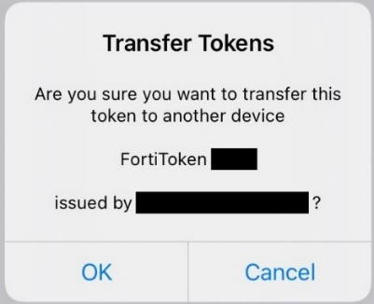
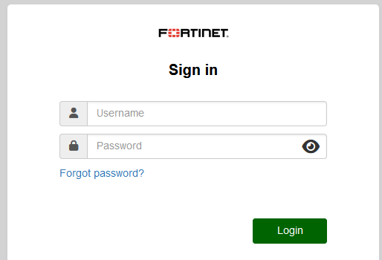
(三) 雲端平台安全使用錦囊
學校人事變動
  若VPN用戶/流動保安編碼裝置持有人離職
    學校應儘快更改VPN密碼及妥善交接流動保安編碼裝置。
    如需要轉用新保安編碼裝置，學校可
    使用「Transfer Tokens」功能 ，
    自行轉移裝置。(過程需校長協助)
    如忘記密碼，請使用「Forget Password」
    功能重置密碼。(過程需校長協助)
    如遺失保安編碼裝置，請通知承辦商重發流動保安編碼程式啟動電郵(過程需校長協助) ，以便學校在新裝置上安裝及啟動流動保安編碼程式。

Slide 14
(三) 雲端平台安全使用錦囊
VPN服務安排
  採用VPN用戶(名稱和密碼)及保安編碼作雙重認證。
每所學校 VPN 用戶數目 | 2
登入 | 採用 VPN 用戶(名稱和密碼) 及保安編碼作雙重認證
每所學校 VPN 保安編碼 | 全面採用流動保安編碼程式
VPN 保安編碼程式啟動電郵有效時限 | 10日
轉移保安編碼裝置 (例: 更換手提電話) | 學校可以自行完成， 無需交表申請

Slide 15
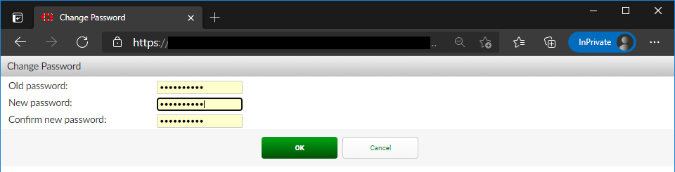
(三) 雲端平台安全使用錦囊
VPN密碼更改及有效期限
  VPN密碼有效期限為180日。
  學校如欲更改密碼，可登入相關網站。
  密碼過期前數天，會有提示電郵傳送至校長電郵地址。
  密碼過期後，學校必須聯絡求助台協助重置。(過程需校長協助)

Slide 16
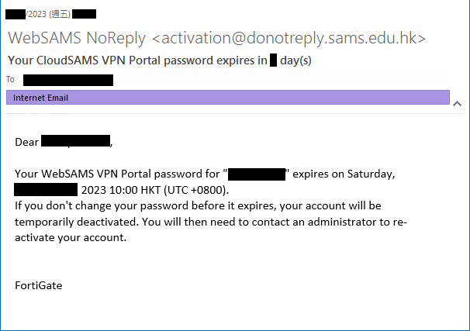
(三) 雲端平台安全使用錦囊
VPN密碼更改及有效期限
  提示電郵

Slide 17
(三) 雲端平台安全使用錦囊
使用VPN注意事項
  定期更新相關軟件至最新版本，以確保軟件安全：
    FortiClient – VPN連線軟件
    FortiToken – 流動保安編碼程式
  安裝軟件的流動裝置，亦要做好保安措施。
  經常留意VPN相關電郵(校長電子郵箱)，例如密碼過期提示。

Slide 18
(三) 雲端平台安全使用錦囊
使用數據中心服務求助台注意事項
  只有學校聯絡人，才有權聯絡求助台。
  如致電求助台，必須輸入電話PIN碼，才可接通。
  如發電郵至求助台，必須用學校聯絡人的電郵地址發送。
  部份操作要求(例如重啟校管系統)，必須登入求助台的身份認證系統做確認。

Slide 19
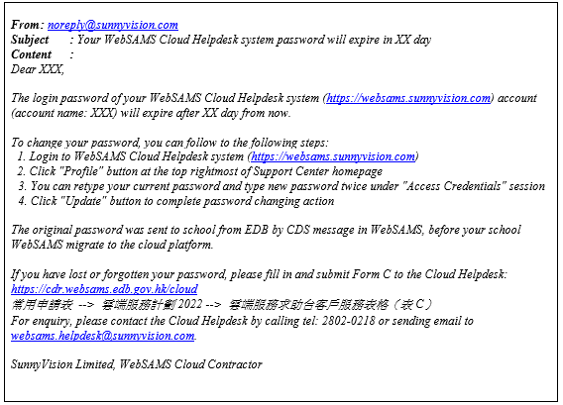
(三) 雲端平台安全使用錦囊
求助台身份系統登入密碼更改及有效期限
  密碼有效期限為180日。
  可以直接登入求助台系統更改
  密碼。
  密碼過期前數天，學校聯絡人
  會收到提示電郵。
  密碼過期後，登入系統時，
  會強制要求即時更改密碼。

Slide 20
(三) 雲端平台安全使用錦囊
數據中心求助台聯絡方法
雲端服務承辦商 | SunnyVision Limited
聯絡方法 | ：2802 0218 ：websams.helpdesk@sunnyvision.com ◎：https://websams.sunnyvision.com/

Slide 21
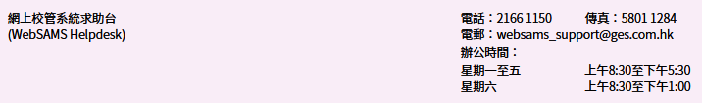
(三) 雲端平台安全使用錦囊
辨別求助台
  數據中心服務求助台只處理數據中心服務相關事宜，如VPN連線問題，協助重啟系統等等。
  校管系統內的功能問題，請聯絡一直以來原有的校管系統求助台。
  各求助台的聯絡方法可在校管系統資料庫(CDR)網站找到：
    https://cdr.websams.edb.gov.hk/聯絡我們

Slide 22
(三) 雲端平台安全使用錦囊
不同工作站的權限
  沿用校管系統三種工作站的設定，各種工作站擁有不同登入權限。
    VPN 工作站 (權限等同遷移雲端前的「校管系統網絡內工作站」)
    校內工作站 (權限等同遷移雲端前的「 ITED 工作站」)
    校外工作站 (權限等同遷移雲端前的「 Internet 工作站」)

Slide 23
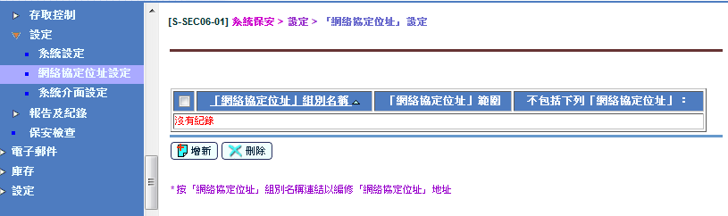
(三) 雲端平台安全使用錦囊
設定學校Internet IP Address
  系統保安模組 → 設定 → 「網絡協定位址」設定 (IP Config)
  學校在遷移至雲端平台後，應已設定互聯網服務供應商(ISP)提供的Internet IP Address，以辨認校內/校外工作站。
    必須連接VPN

Slide 24
(三) 雲端平台安全使用錦囊
設定學校Internet IP Address
  轉換互聯網服務供應商(ISP) 或校舍搬遷
    盡快在系統內更新Internet IP address
    並通知學校聯絡主任 - SLO
  留意以下類別的瀏覽器功能或插件(plug-in)：
    節省網絡流量
    第三方 VPN
    (不是校管系統雲端平台的 VPN)
    這類功能，有可能會影響校管系統辨認工作站。

Slide 25
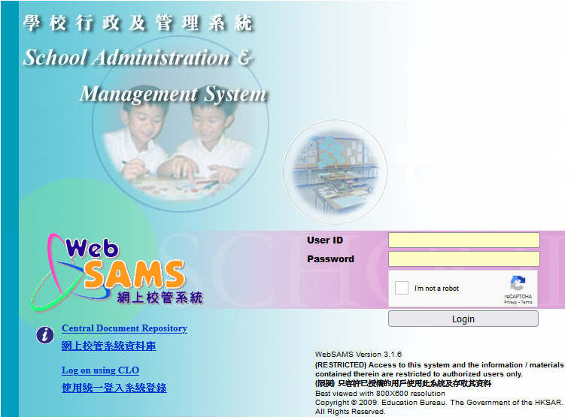
(三) 雲端平台安全使用錦囊
reCAPTCHA 驗證措施
  如使用校外工作站，校管系統的登入畫面便會要求使用者進行 reCAPTCHA 驗證。

Slide 26
(三) 雲端平台安全使用錦囊
關於工作站的安全措施
(特別是連接 VPN)
  不要使用公眾工作站。
  注意學校的使用工作站安全指引。
  注意Windows版本應仍受Microsoft支援。
  安裝最新Windows Updates。
  安裝防毒軟件，下載最新病毒定義，定期掃描病毒。
  避免安裝不知名軟件。
  使用最新版本瀏覽器，尤其不要使用已不受支援的瀏覽器。
  避免在瀏覽器使用不需要的插件(plug-in) 。

Slide 27
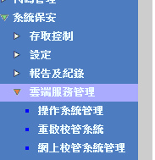
(三) 雲端平台安全使用錦囊
雲端服務管理頁面
  系統保安模組 → 雲端服務管理
  系統用戶必須屬於以下用戶組別：
    校長 (SCHOOL_HEAD)
    雲端服務管理員 (CS_ADMIN)
    雲端服務支援人員 (CS_SUPP)
    必須連接VPN

Slide 28

(三) 雲端平台安全使用錦囊
下載資料庫
  如校務工作需要，學校可自行下載資料庫zip檔。
  系統保安模組 → 雲端服務管理 → 網上校管系統管理
  zip檔是用學校自行設定的密碼加密
  ( Data Encryption 密碼 )
  學校必須小心保管，注意資料庫保安，避免資料洩漏。
    必須連接VPN

Slide 29
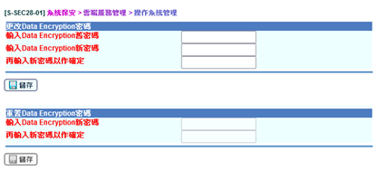
(三) 雲端平台安全使用錦囊
下載資料庫
    更改zip檔解密密碼 ( Data Encryption 密碼 )
    系統保安模組 → 雲端服務管理 → 操作系統管理
    每次更改，只會影響此後製作的zip檔。此前已製成的zip檔，仍然要用舊密碼解密。
    必須連接VPN

Slide 30
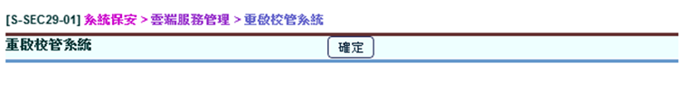
(三) 雲端平台安全使用錦囊
重啟校管系統
  如學校需要，可自行重啟校管系統。
  系統保安模組 → 雲端服務管理 → 重啟校管系統
  如學校不能自行重啟校管系統，可聯絡數據中心服務求助台。
    必須連接VPN

Slide 31
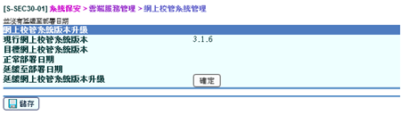
(三) 雲端平台安全使用錦囊
系統版本升級
  每個新版本的升級日期宣布後，如學校想在延緩的日期才升級，可在以下頁面按「確定」。
  系統保安模組 → 雲端服務管理 → 網上校管系統管理
    必須連接VPN

Slide 32
(三) 雲端平台安全使用錦囊
嚴重事故後備方案
數據中心數目 | 2
數據中心發生嚴重事故時的後備方案 | 兩個中心互作後備 學校不須保留校內原有系統伺服器
後備設施維護 | 由承辦商負責。 學校毋須保留校內原有伺服器作後備用途。

Slide 33
(三) 雲端平台安全使用錦囊
常見疑問
  學校轉換了互聯網服務供應商 (ISP)，有甚麼需要注意?
    必須使用固定及專用的Internet IP address，不能與ISP的其他客戶共用。
    若ISP有提供網站過濾/篩選功能，可能會使用代理伺服器(web proxy)技術連接網站，這會影響校管系統辨別校內/校外工作站。
    遇上這類情況，請與ISP商討解決辦法。

Slide 34
(三) 雲端平台安全使用錦囊
常見疑問
  校長及兩名聯絡人提供電郵地址有甚麼主要用途?
  主要用途如下：
    VPN相關電郵如密碼過期提示、流動保安編碼程式啟動碼等，會傳送至校長的電郵地址。得到啟動碼，便得到VPN用戶的流動保安編碼程式使用權。
    由校長或聯絡人發出的電郵，數據中心服務求助台才會受理。
    如向數據中心服務求助台提出操作指示如重啟系統，會有電郵傳送至相關聯絡人的電郵地址，要求登入身份認證系統。
    若學校要求重置VPN用戶密碼、數據中心服務求助台用戶的密碼或電話熱線PIN，密碼或PIN的重置資訊會傳送至校長的電郵地址。

Slide 35
(三) 雲端平台安全使用錦囊
參考文件及手冊
  https://cdr.websams.edb.gov.hk/雲端服務
  較常用的文件或手冊包括：
    VPN連線程序指引
    承辦商雲端服務求助台用戶手冊
    雲端服務管理頁面用戶手冊
    Computer Operating Procedures Manual For School
    常用申請表

Slide 36
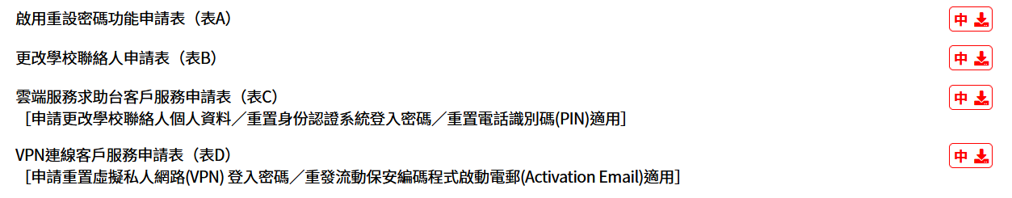
(三) 雲端平台安全使用錦囊
常用申請表
  https://cdr.websams.edb.gov.hk/雲端服務

Slide 37
(三) 雲端平台安全使用錦囊
學校個案分享
  一部手機上同時使用了兩個保安編碼程式啟動碼。
  VPN連線設定，輸入了其他雲端服務計劃的VPN Gateway 。
  一部電腦連接VPN後，嘗試在校內另一部電腦使用VPN工作站限定的校管系統功能。
  嘗試連接VPN不成功，原來有同工曾用同一用戶連接了VPN，沒有解除連線。
  使用不相對應的VPN用戶和VPN保安編碼器/裝置。
  負責老師離職後，所有密碼/PIN/保安編碼器/裝置失傳，沒其他人知道。

Slide 38
(三) 雲端平台安全使用錦囊
學校個案分享
  學校使用Microsoft已停止支援的Windows版本，VPN軟件不能正常運作。
  學校使用whatismyipaddress.com或類似的網站找出自己學校的Internet IP address。但使用校管系統時，系統偵測到的IP address卻不相同。
  雲端平台監測系統發現校管系統登入畫面不能正常顯示，CPU用量頗高。與學校溝通後，發現原因是學校在DAT模組執行SQL，但SQL沒有正確地 join tables。

Slide 39
(四) 網上校管系統安全使用錦囊
(I)資訊保安

Slide 40
(I)資訊保安
資訊保安4A
  認證 (Authentication)
  授權 (Authorisation)
  紀錄 (Accounting)
  審計 (Audit)

Slide 41
(I)資訊保安
認證 (Authentication)
  小心計劃及設定用戶登入政策
  容許錯誤登入的最高次數
  自動重啟已鎖用戶時限
  自動登出時限
  密碼到期時限
  帳戶到期時限
  曾用密碼紀錄之數目

Slide 42
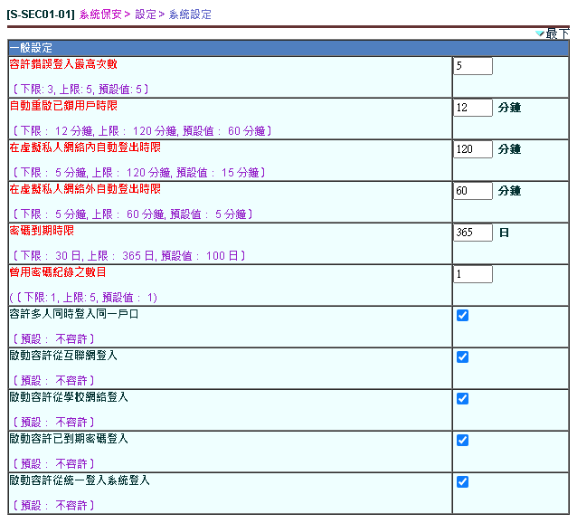
(I)資訊保安
妥善設定系統保安預設值

Slide 43
(I)資訊保安
設定用戶及權限
設定帳戶到期日，防止過期帳戶登入
設定用戶密碼到期日，規定用戶更改密碼

Slide 44
(I)資訊保安
設定用戶及權限
及時移除過期/無效帳戶(包括離職人員/離校學生及其家長)
開設學生、家長戶口前必須考慮周詳，並作出周全的運作安排(包括限制用戶使用範圍及時段)

Slide 45
(I)資訊保安
養成良好習慣，承擔操作責任
學校應編訂及頒布用戶使用守則和程序，以便遵循及協助用戶正確使用網上校管系統，增加學校行政管理效能
用戶必須養成良好使用網上校管系統習慣，並為名下戶口的登入狀況和操作承擔責任

Slide 46
(I)資訊保安
  用戶只可用名下戶口登入，切勿同一戶口多人共用(例如 sysadmin)

Slide 47
(I)資訊保安
  為保障帳戶安全，完成操作後應登出系統及關閉瀏覽器
  設定合理的鎖定系統時間
  可啟用螢幕保護程式

Slide 48
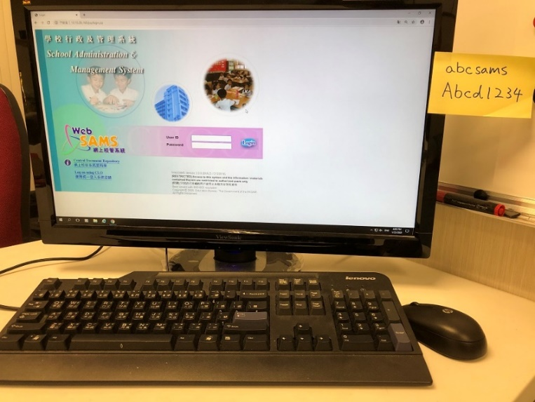
(I)資訊保安
  妥善保管用戶資料及密碼，切勿置於開放及當眼地方

Slide 49
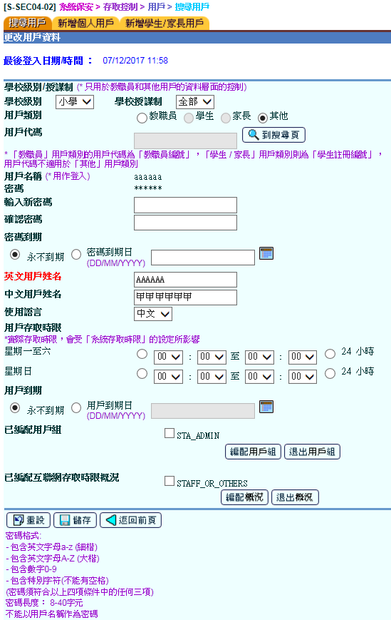
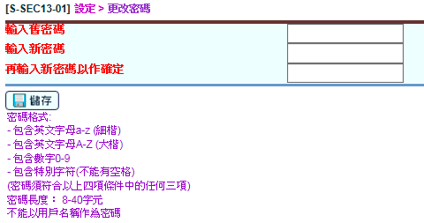
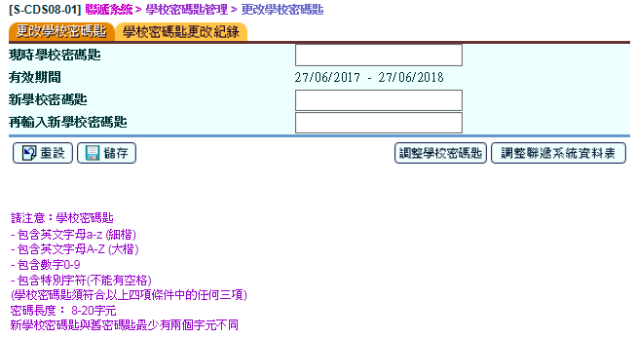
(I)資訊保安
  定期更改各類密碼

Slide 50
(I)資訊保安
  如非必要，切勿使用公用電腦操作系統
  若在特殊情況下須使用公用電腦操作系統，切勿設定自動儲存帳戶資料，並注意下載資料可能涉及的風險

Slide 51
(I)資訊保安
  可使用瀏覽器的無痕式視窗功能(啟用功能後，視窗不會儲存瀏覽記錄、cookie和曾在表單輸入的資料)

Slide 52
系統管理員設定時需要考慮的因素：
- 設定為寬鬆的準則時，系統保安的憂慮
- 設定為嚴謹的準則時，行政上的不便
(I)資訊保安

Slide 53
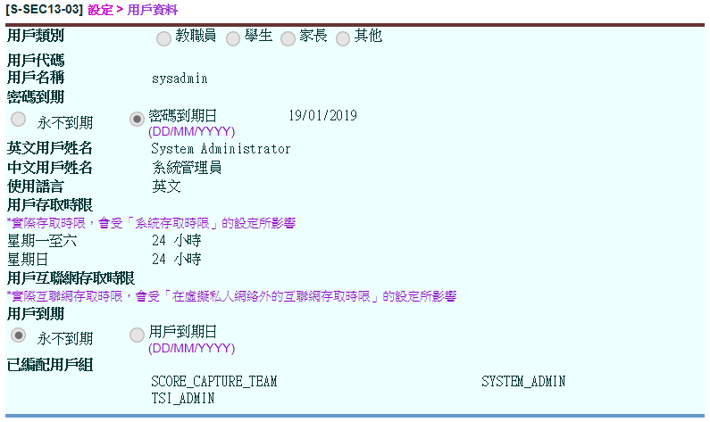
(I)資訊保安
請學校檢查 “sysadmin”及 “asysadmin”戶口及其他用戶的密碼到期日，並適時更改密碼

Slide 54
(I)資訊保安
授權 (Authorisation)
  嚴禁/預防教職員在未經許可下披露或取用系統的個人資料

Slide 55
(I)資訊保安
授權 (Authorisation)
  小心計劃及設定各系統用戶及用戶組的權責
  經常檢視「用戶組」權責及編配用戶入組的設定

Slide 56
(I)資訊保安
系統管理員對於WebSAMS中「預設」和「 用戶設定 」用戶組別内權限如何規劃
避免每人一組/所有人在同一組

Slide 57
(I)資訊保安
紀錄 (Accounting)
  每天檢視「用戶不成功登入紀錄」，以便監察系統使用情況
  [S-SEC09-06] 系統保安 > 報告及紀錄 > 報告

Slide 58
(I)資訊保安
紀錄 (Accounting)
  經常檢視審計追蹤紀錄(audit trail) ，特別是「教職員資料」及「財務管理及策劃」的審計追蹤紀錄，留意不尋常的登入狀況，需要VPN登入才能查看
  [S-SEC21-01] 系統保安 > 報告及紀錄 > 教職員資料審計紀錄 > 檢視
  [S-SEC20-01] 系統保安 > 報告及紀錄 > 財務管理及策劃審計追蹤 > 檢視

Slide 59
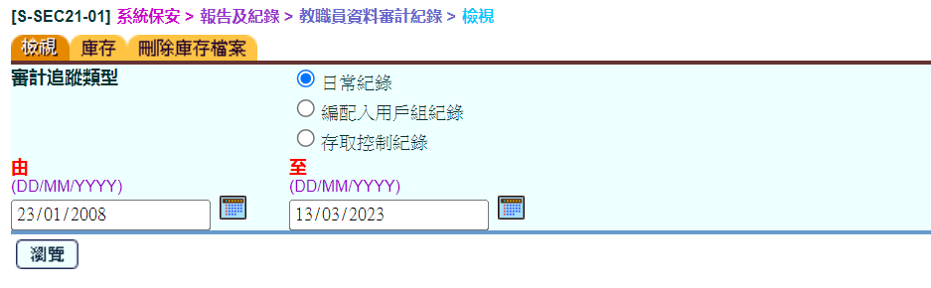
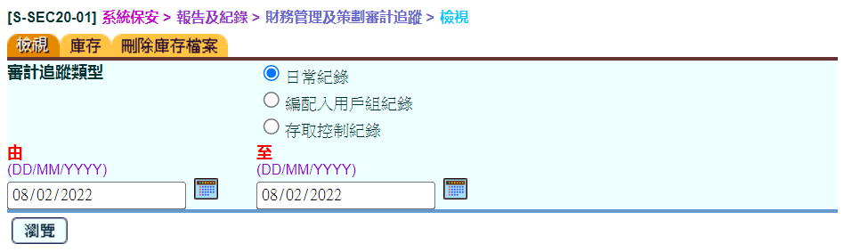
紀錄 (Accounting)

Slide 60
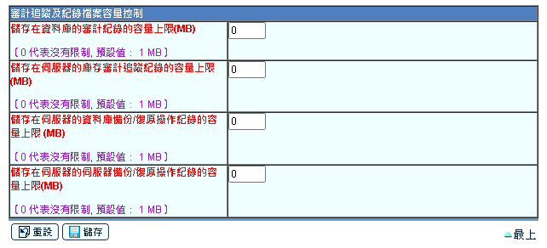
系統管理員對於審計追蹤及紀錄（Audit Trail & Log）檔案保留或清理的考慮
(I)資訊保安

Slide 61
(I)資訊保安
紀錄 (Accounting)
  伺服器日誌(server log)
  備份紀錄(backup log)
  防毒掃描紀錄(anti-virus log)

Slide 62
(I)資訊保安
  審計 (Audit)
  如有需要，進行系統保安檢查(SRAA)，以檢測系統保安漏洞

Slide 63
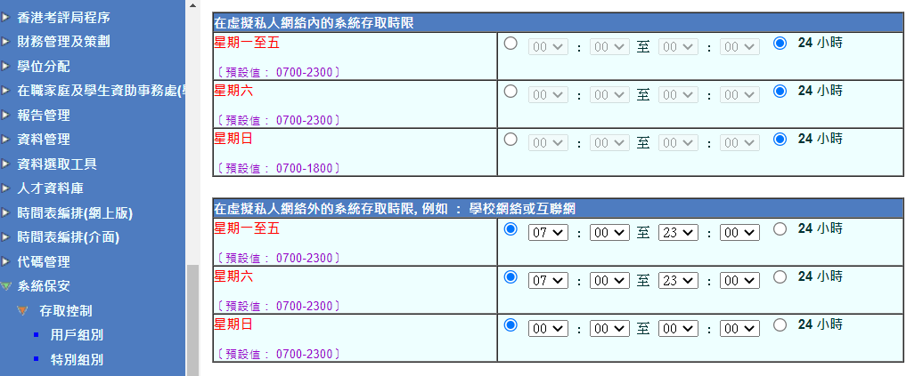
(II)網絡保安
  如需要可設定 限制可使用WebSAMS時間
  系統保安 > 設定 > 系統設定> 在虛擬私人網絡外的系統存取時限，例如 ： 學校網絡或互聯網

Slide 64
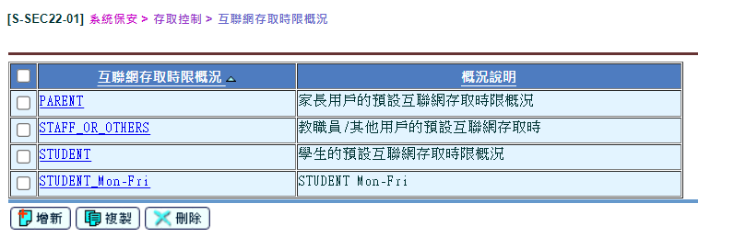
(II)網絡保安
設定不同的互聯網存取時限給不同的用戶群組
系統保安 > 存取控制 > 互聯網存取時限概況

Slide 65
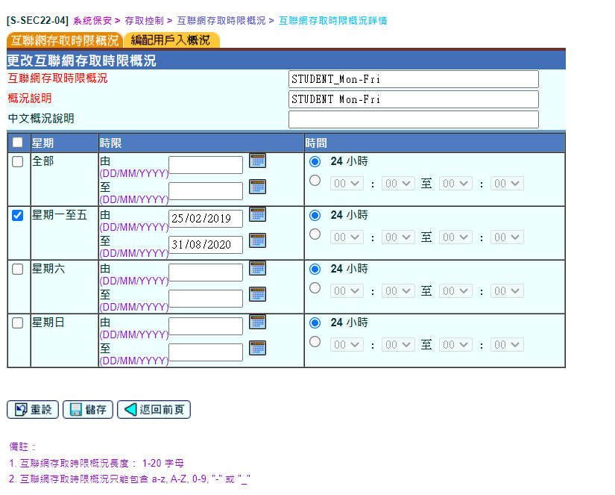
(II)網絡保安

Slide 66
(III)數據保安
數據保安
  使用加密工具/功能加密內含敏感資料的檔案 (例如使用BitLocker 加密 USB，使用MS Word和Excel的內置加密功能，或將檔案壓成加密zip檔)

Slide 67
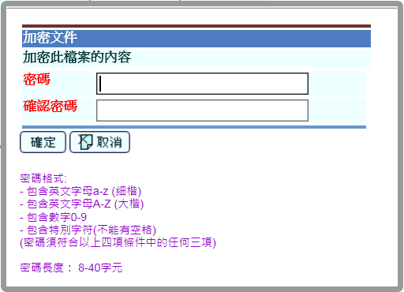
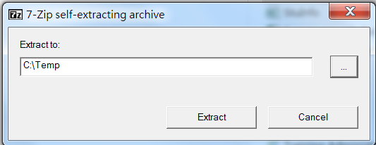


(III)數據保安
數據保安
  用戶從網上校管系統匯出資料並儲存於電腦或其他流動裝置時，須為檔案加密，以減低資料外洩風險。

Slide 68
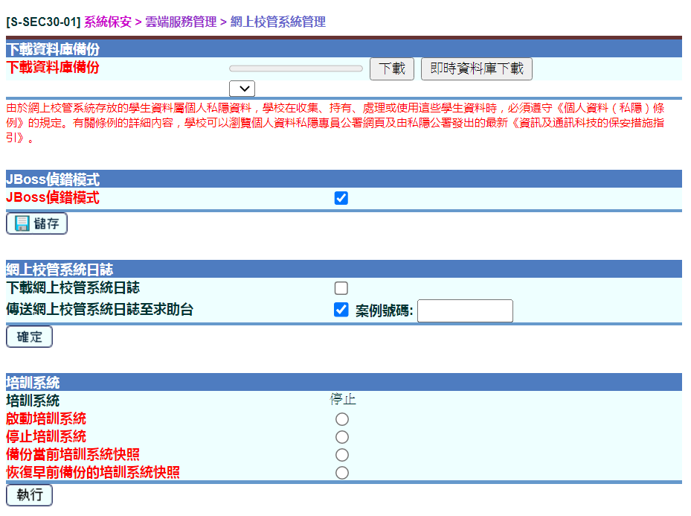
(III)數據保安
數據保安

Slide 69

(III)數據保安
數據保安
  由於網上校管系統存放的教職員及學生資料屬個人私隱資料，學校在收集、持有、處理或使用這些個人資料時，必須遵守《個人資料（私隱）條例》的規定。有關條例的詳細內容，學校可以瀏覽個人資料私隱專員公署網頁。學校亦可掃瞄上述二維碼，以獲取最新資訊及通訊科技的資料保安措施指引。

Slide 70
(III)數據保安
  在個人電腦上，更新防毒軟件及操作系統(OS)
  定期更新防毒軟件及執行整個操作系統防毒掃描 (full system scan)
  每月執行Windows update

Slide 71
注意事項
注意事項 1
需要經常審視、登入及檢查重要用戶或擁有重要權限的用戶，及每三個月至六個月更改密碼。
用戶
sysadmin
asysadmin
用戶組別
SYSTEM_ADMIN
SCHOOL_HEAD
CS_ADMIN
CS_SUPP

Slide 72
注意事項
注意事項 1
系統設有報告供學校查閱存取權限
(R-SEC001) 用戶組別內用戶名單
(R-SEC003) 用戶組別存取權限

Slide 73
注意事項
注意事項 2
當使用特別權限的使用時，不應進行常規活動包括但不限於閱讀電郵、瀏覽互聯網和下載檔案。
特別是高權限帳戶，應定期審計在系統的使用情況以確保這些帳戶是正確使用 。

Slide 74
注意事項
注意事項 3
對需要使用WebSAMS的個人電腦，應注意以下事項
設定及開啟防火牆。
不應在工作站安裝及執行未獲授權軟件。
啓動即時偵測以掃描現行程式、執行程式及正在處理的檔案是否附帶惡意軟件 。此外，根據操作需要定期對系統進行全面掃描。
在使用前，檢查儲存媒體上的任何檔案及經網絡收到的檔案是否附帶惡意軟件。
避免開啓可疑的電子訊息，不要點擊來源不可信任的位址連結，以免被引導至惡意網站。

Slide 75
注意事項
注意事項 3
在使用前，檢查附件及下載檔案是否附帶惡意軟件。
在安裝任何軟件前，先驗證軟件的完整性（例如比較校驗和值）及確保軟件並無附帶惡意軟件。在安裝任何執行程式／軟件（包括經電子訊息收到或自互聯網下載的執行程式／軟件）前，應先得到學校指定人員的批准。
應通過主硬磁碟啓動工作站。不應通過抽取式裝置啓動工作站 。
切勿使用來源或源頭不明的儲存媒體和檔案，除非已檢查並清除儲存媒體和檔案上的惡意軟件。

Slide 76
注意事項
注意事項 4
對需要使用WebSAMS的瀏覽器，應注意以下事項
使用最新版本的瀏覽器，並安裝最新的保安修補程式。
關閉自動輸入密碼或密碼記憶功能。
除與可信任網站通訊外，啓動攔截彈出視窗功能。
定期刪除瀏覽器內的快取檔案或臨時檔案，以保障資料私隱。
關閉自動安裝外掛程式、附加元件或軟件的功能。

Slide 77
注意事項
注意事項 5
在WebSAMS下載的檔案及報告，不應長期儲存在流動裝置或抽取式媒體。在使用後應立即刪除或加密保護該檔案。

Slide 78
(四) 網上校管系統安全使用錦囊
(IV) 聯絡與支援

Slide 79
(IV) 聯絡與支援
經常瀏覽相關網頁，自我增值，檢視系統是否已符合保安要求
  政府資訊科技總監辦公室(OGCIO)網頁
  [https://www.ogcio.gov.hk]
  [主頁>我們的工作>資訊及網絡安全]
  資訊安全網(InfoSec)
  [https://www.infosec.gov.hk]
  教育局網上校管系統資料庫(CDR)
  [https://cdr.websams.edb.gov.hk]
  教育局資訊科技教育(IT in Education)網頁
  [https://www.edb.gov.hk]
  主頁 >教育制度及政策 >小學及中學教育 >小學及中學教育適用 >資訊科技教育 >學校資訊保安建議措施(2019年9月修訂版)]

Slide 80
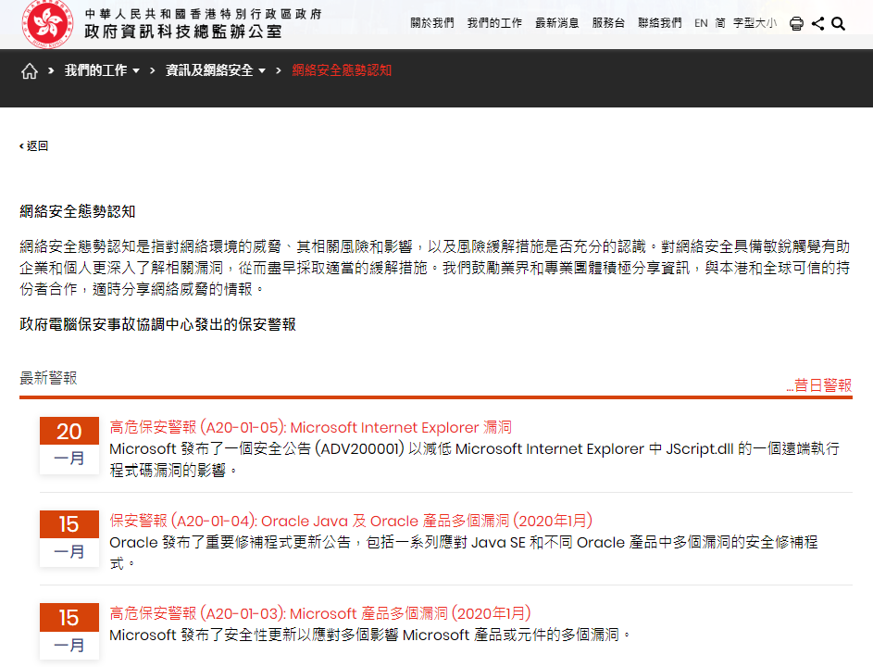

Slide 81
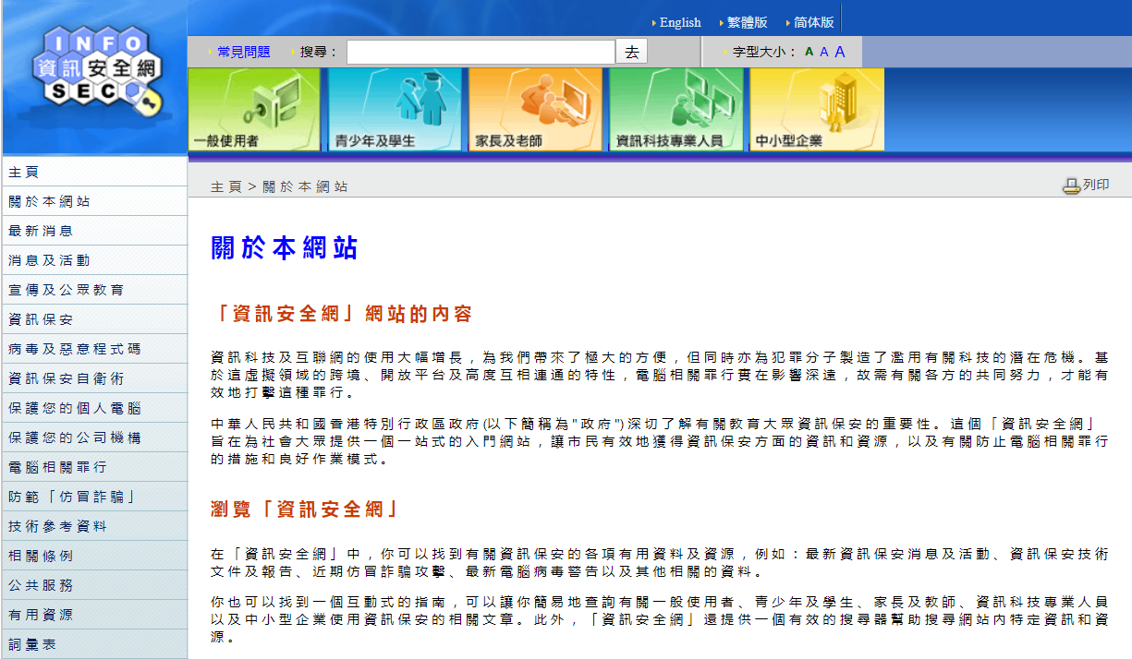

Slide 82
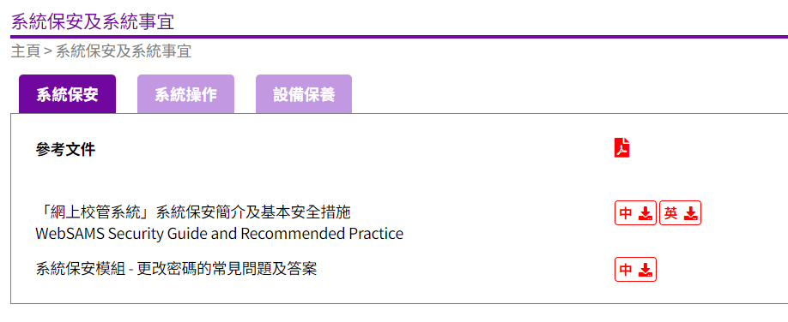

Slide 83
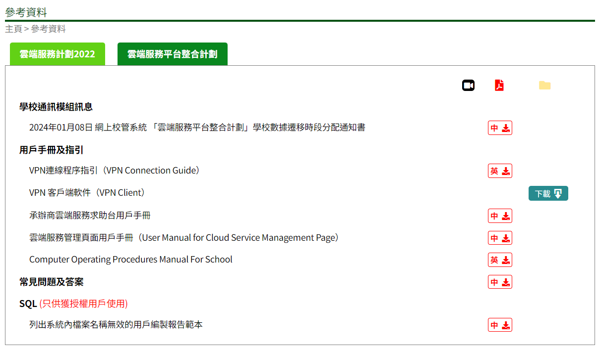

Slide 84
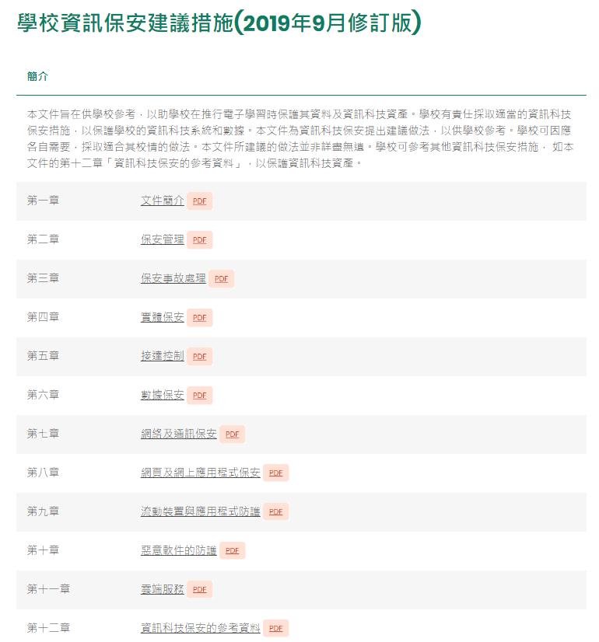

Slide 85
(IV) 聯絡與支援
推動用戶養成良好使用系統習慣
參加教育局、業界及資訊科技界所舉辦的培訓課程
積極推廣與資訊科技保安相關的活動

Slide 86
(IV) 聯絡與支援
WebSAMS 求助台服務
  查詢模組設定及應用
  網上校管系統(WebSAMS)學校聯絡主任(SLO)
  其他查詢

Slide 87
(IV) 聯絡與支援
WebSAMS資源
  網上校管系統資料庫CDR:
    https://cdr.websams.edb.gov.hk
  WebSAMS用戶手冊:
    https://cdr.websams.edb.gov.hk/模組資料/
      > 主頁 >模組資料

Slide 88
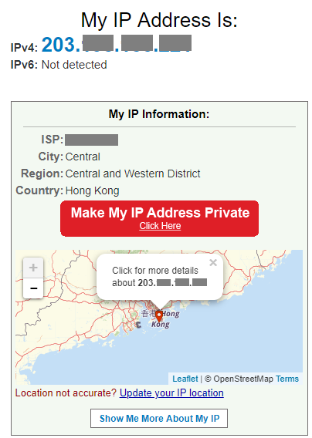
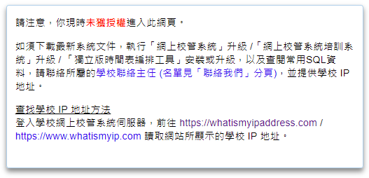
(IV) 聯絡與支援
向學校聯絡主任(SLO)登記學校IP 瀏覽常用SQL 等資料
https://cdr.websams.edb.gov.hk > 主頁 > 常用電話/電郵/地址 > 網上校管系統學校聯絡主任名單及聯絡方法

Slide 89
(IV) 聯絡與支援
WebSAMS資源
  WebSAMS 求助台服務
  支援熱線: 2166-1150 傳真: 5801-1284
  電郵: websams_support@ges.com.hk
  請提供學校ID (School ID), 來電者名稱及聯絡電話

Slide 90
(五) 問答時間
Q&A

